Slide 1
实习答辩
2015.09.11
代振

Slide 2
实习答辩
业务收获
技术成长
2015.09.11
代振

Slide 3

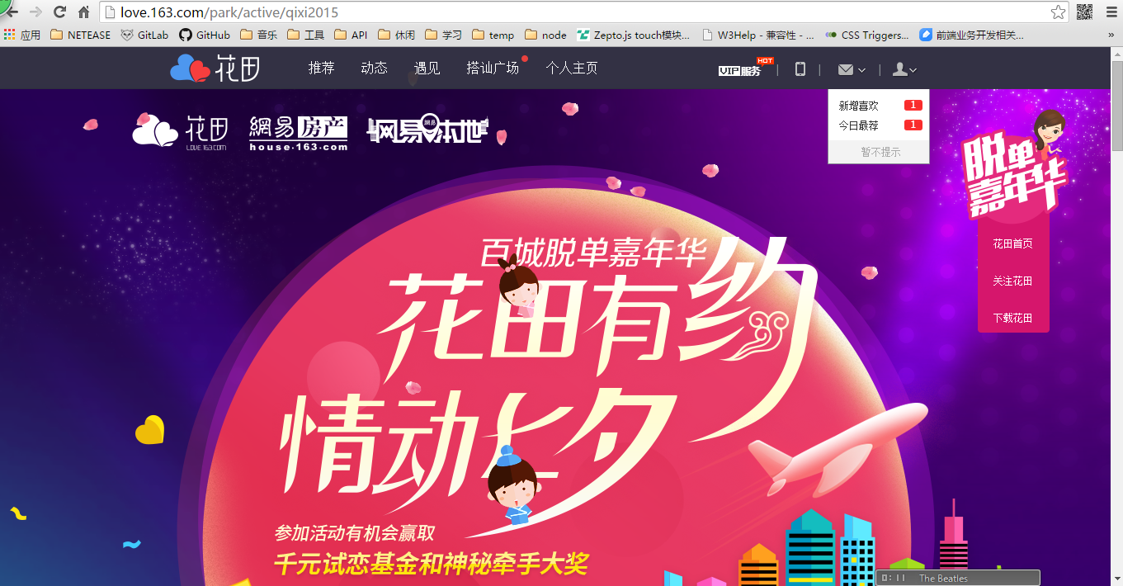
业务收获
七夕嘉年华
第一个项目 手机端与PC端独立
了解了一个网页产生的过程，svn、CMS、ftp等工具的使用，尝试动画，踩过坑，了解了上线的流程，了解手机端与PC端的差异
知道一些知识的欠缺：wap、兼容性等。

Slide 4
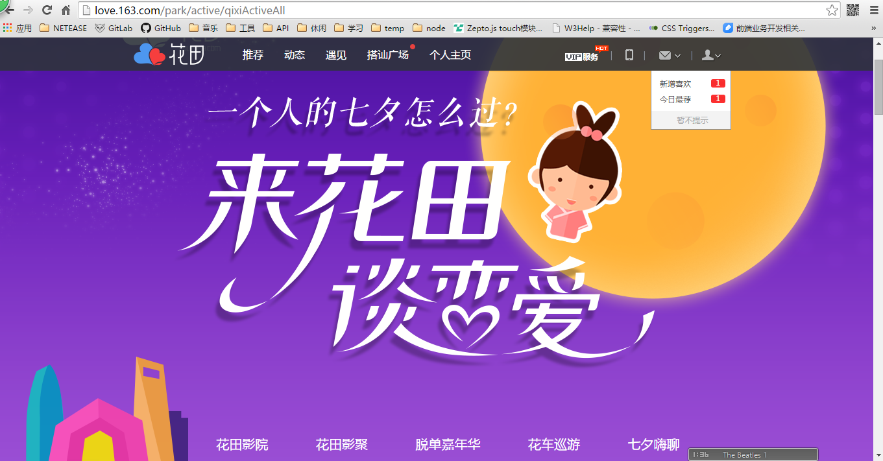
业务收获
七夕活动汇总
比较简单
多个块的堆叠+基本布局
难点：时间短，一天完成并上线

Slide 5
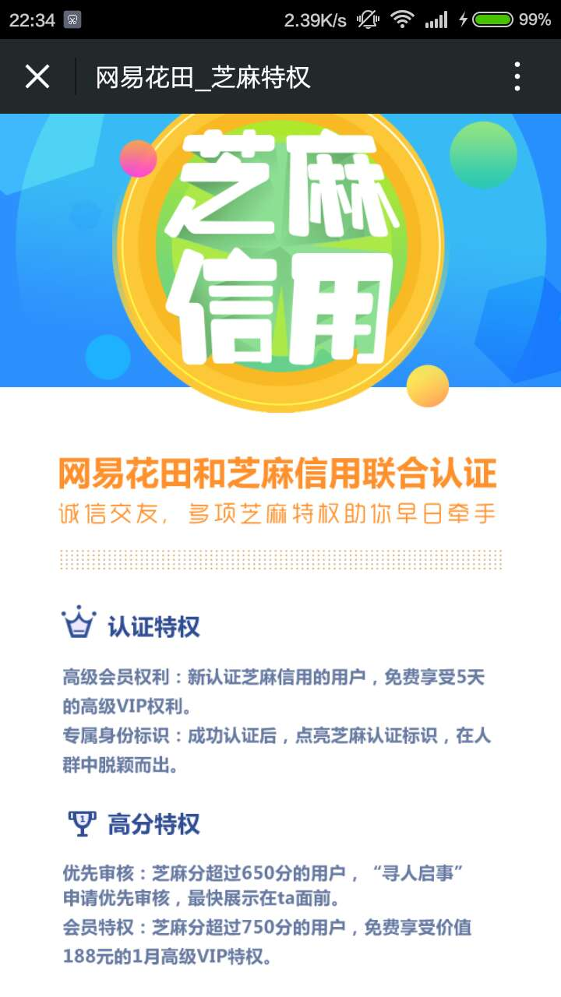
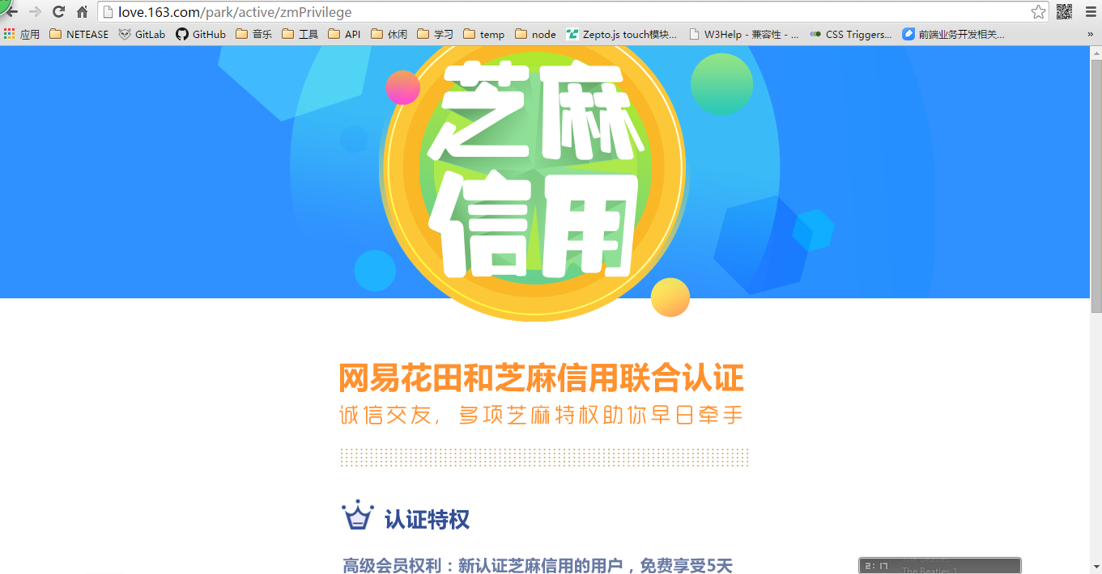
业务收获
芝麻特权
比较简单 PC端，手机端自适应
难点：“享受特权”按钮的跳转问题
认真学习项目代码、多请教。

Slide 6


业务收获
诚信交友
布局同芝麻特权 PC端，手机端自适应
难点：同“享受特权”按钮
多总结、规范代码结构等，以便复用

Slide 7
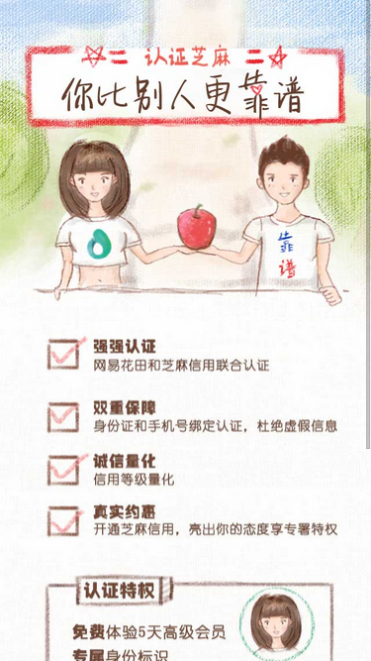
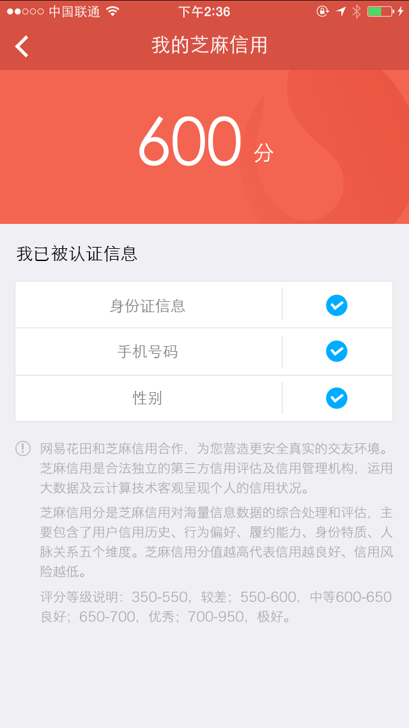
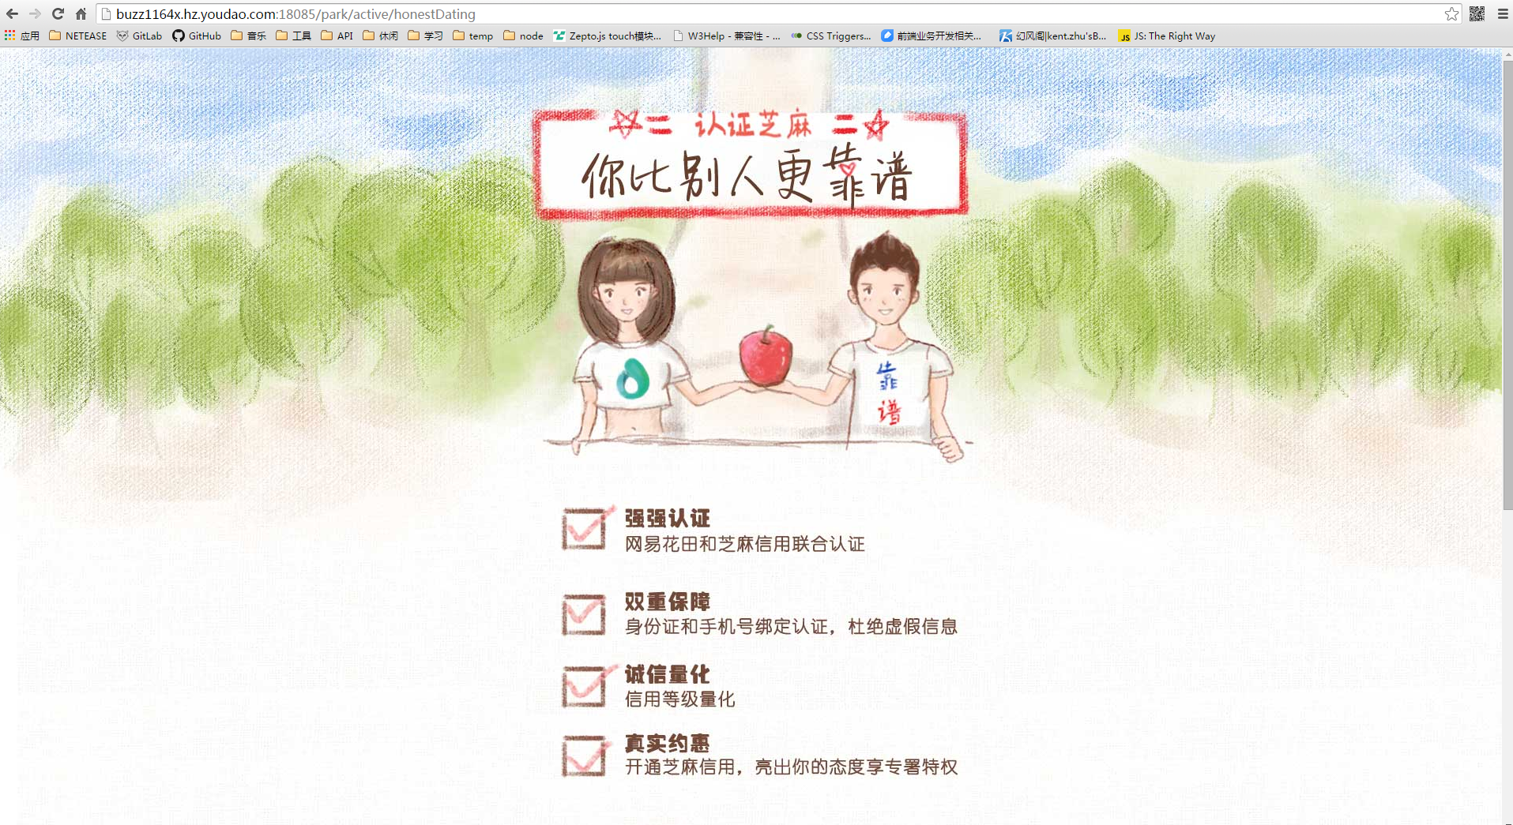
业务收获
诚信交友二次宣传
布局基本不变
换UI
数据：与后台的沟通

Slide 8
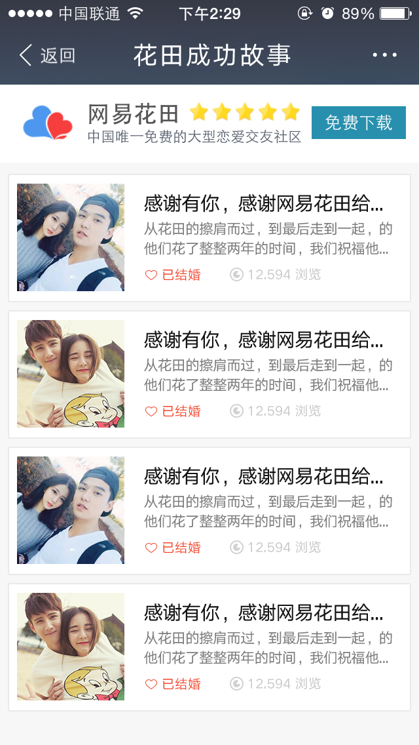
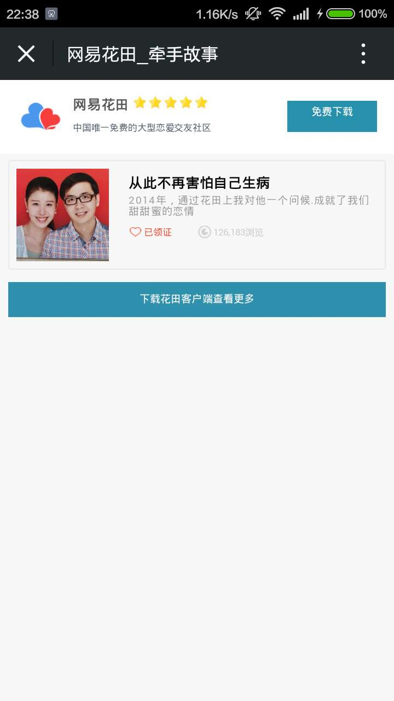
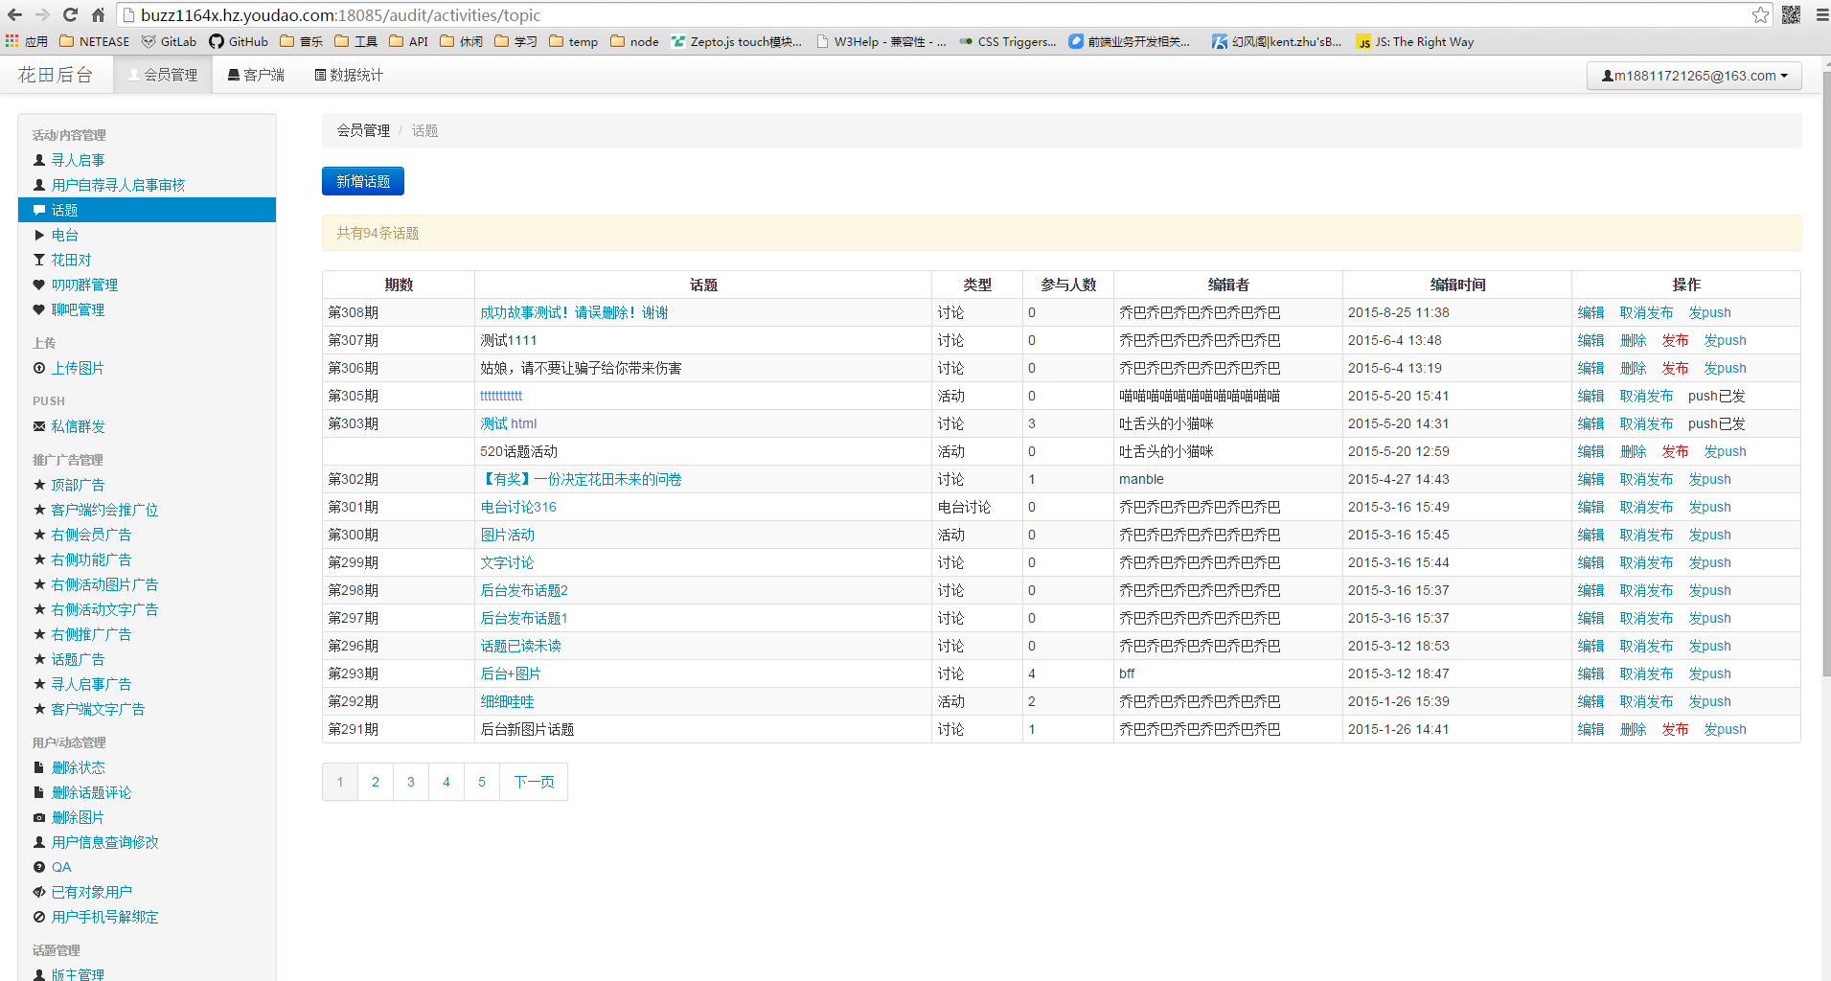
业务收获
成功故事
微信公众号内嵌wap页及对应audit
逐渐熟悉wap开发基本知识
增加了与后台、测试、产品等同事的沟通，了解到缺乏沟通的弊端

Slide 9

业务收获
新手福利
拉新活动
较复杂
纠结：多次改需求，上线多次，接口
多问、多想：做之前与产品确认、有疑问及时提出，多与后台沟通

Slide 10
业务收获
其他
主站一些简单的改动
一些细小的bugs

Slide 11
技术成长
“干货”
基本熟悉了花田整个项目的架构、目录结构；
熟悉了velocity的基本语法，了解了vm各文件之间的关系；
了解了项目中的代码规范，每行代码都须遵循；
学习了js类与继承、面向对象的东西、各文件之间的相互调用、js模板的使用；
学习了css之前未曾涉猎的深层的东西，知道自己在了css上的欠缺；
学习了如何规范书写html：标签的选择，id、class的命名规范
…

Slide 12
技术成长
“干货”
一些工具的使用：xshell的使用、svn简单命令行、ftp、sublime等；
CMS、redmine、wiki、worktile、github等。

Slide 13
技术成长
“软件”
了解了团队合作的整个过程;
一个产品从无到有，到测试，到上线的完整流程;
前端与同事沟通的重要性：产品、UI、后台、测试、运营等

Slide 14
技术成长
“软件”
开发氛围：共享、互助、轻松
成就感

Slide 15
谢谢！！

